Slide 1



TIẾNG VIỆT 1

Slide 2
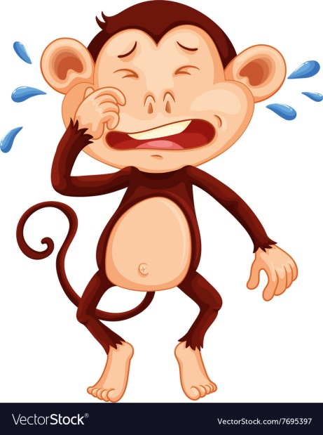
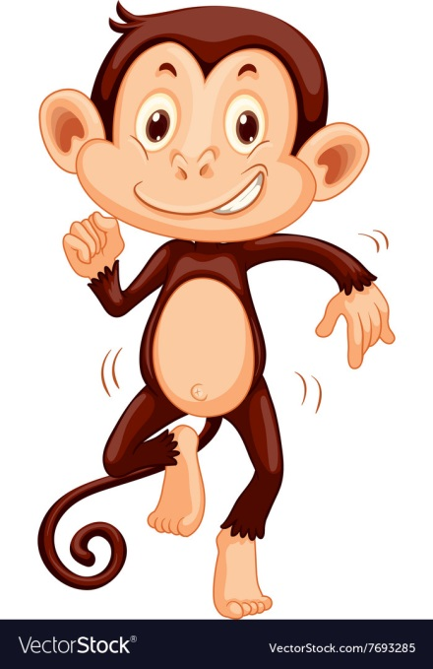
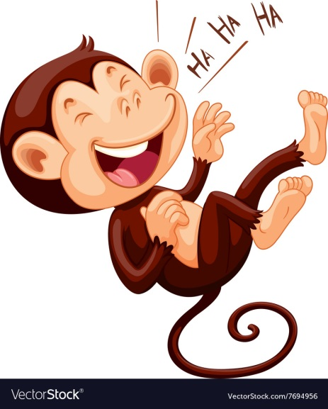
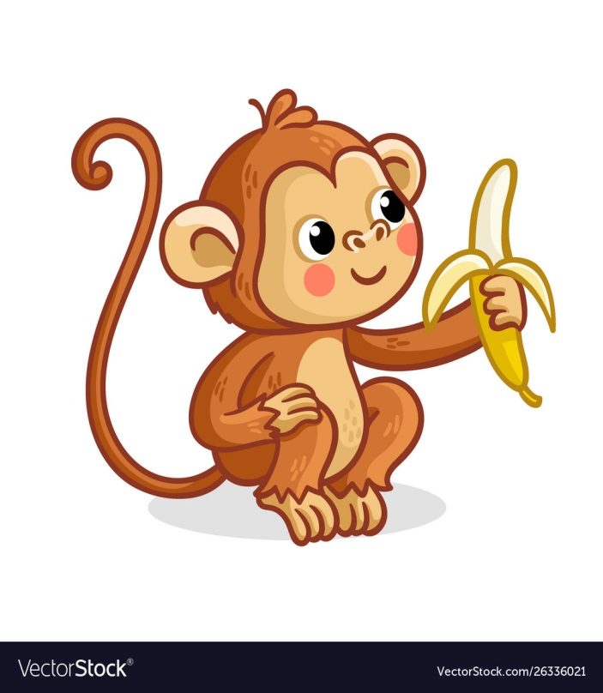

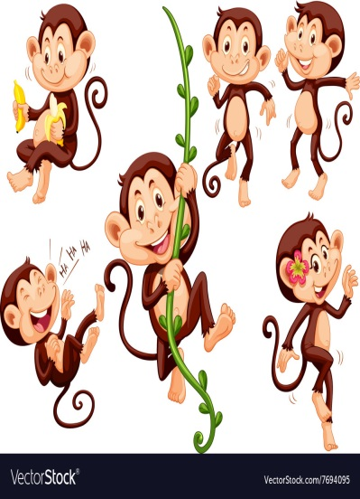

Khởi động
1

Slide 3


Slide 4
tia chớp
nết na

Slide 5


Slide 6
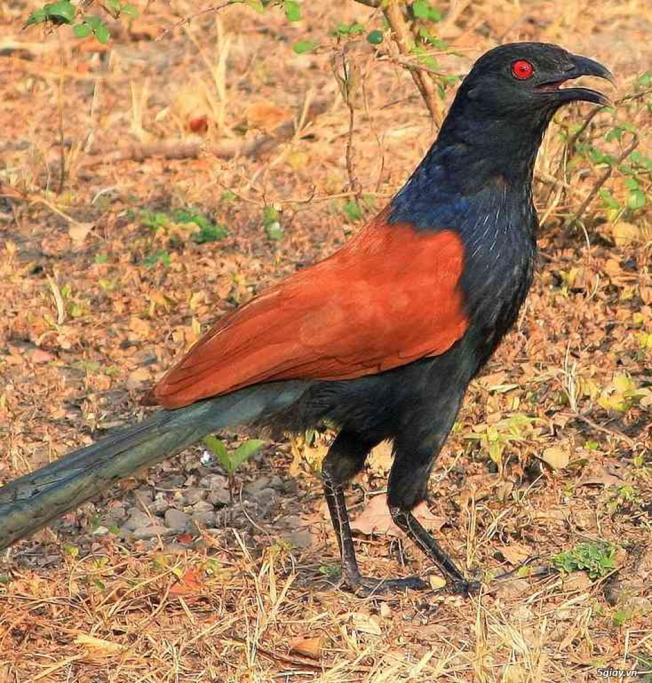
Đây là loài chim gì?
Notes:
Chim bìm bịp

Slide 7


Slide 8
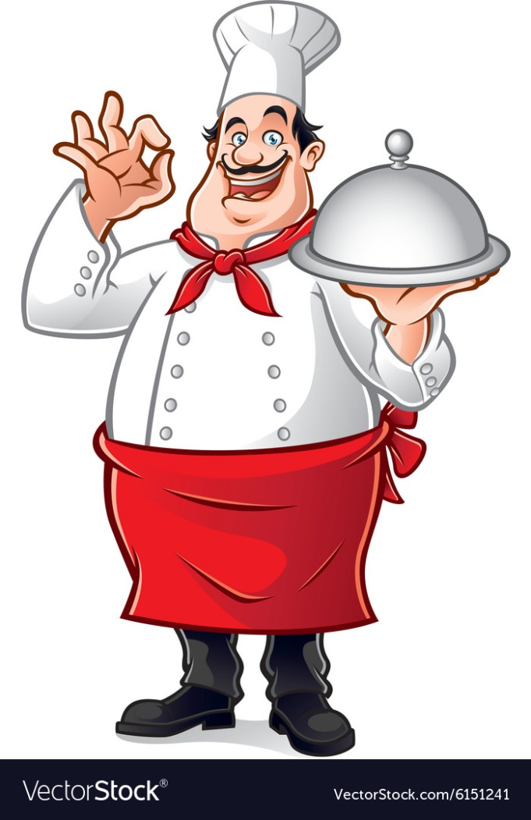
Đây là nghề gì?

Slide 9
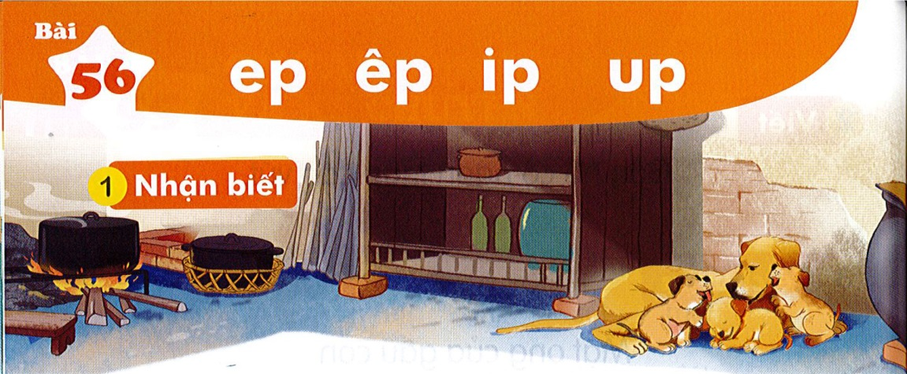


Bài
ep êp ip up
56
Nhận biết
1
êp
up
ep
Trong bếp, lũ cún con múp míp nép vào bên mẹ.
Notes:
Thầy cô nên chiếu slide lên rồi mới chỉnh nhé. Nhìn lệch vậy chứ chiếu lên mới biết ạ

Slide 10
Đọc
2
ep
ep
êp
êp
ip
ip
up
up
n
ep
nép

Slide 11
ep
ep
êp
êp
kẹp
nẹp
nếp
xếp
ip
ip
up
up
kịp
nhịp
búp
giúp

Slide 12
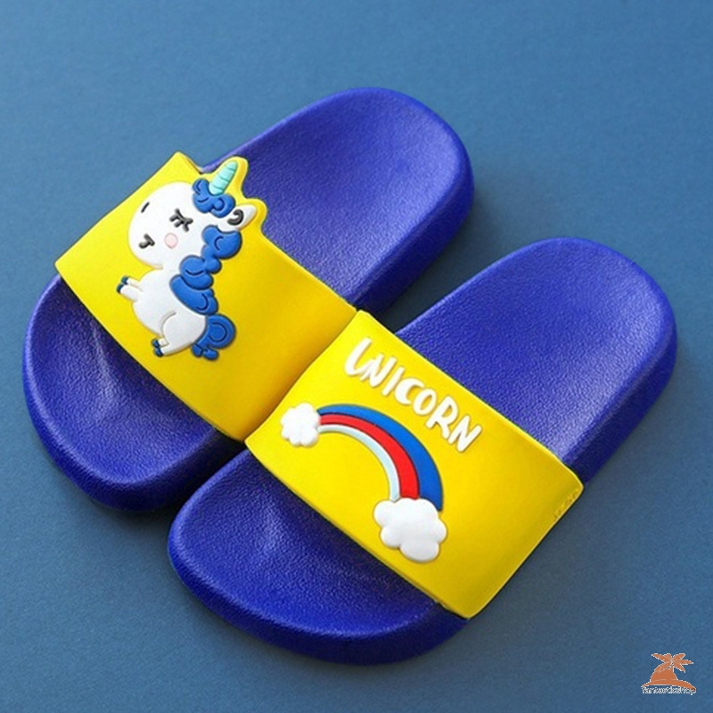
ep
đôi dép
Notes:
Hay còn gọi là CHIM ĐA ĐA

Slide 13

đầu bếp
êp

Slide 14
ip
bìm bịp

Slide 15

up
búp sen

Slide 16



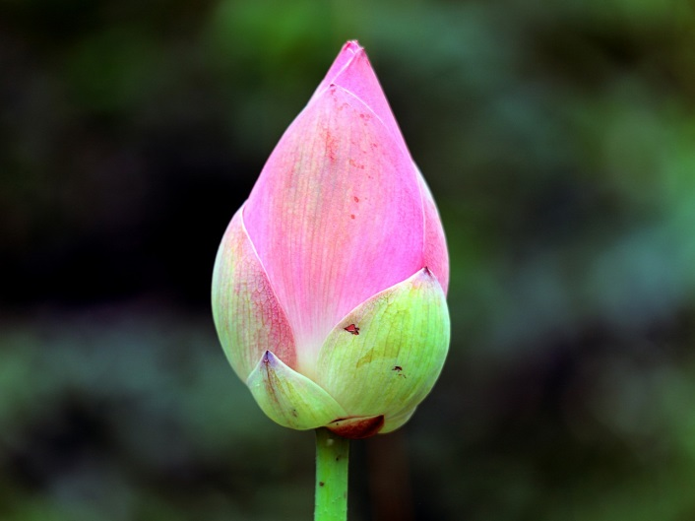
đôi dép
đầu bếp
bìm bịp
búp sen

Slide 17
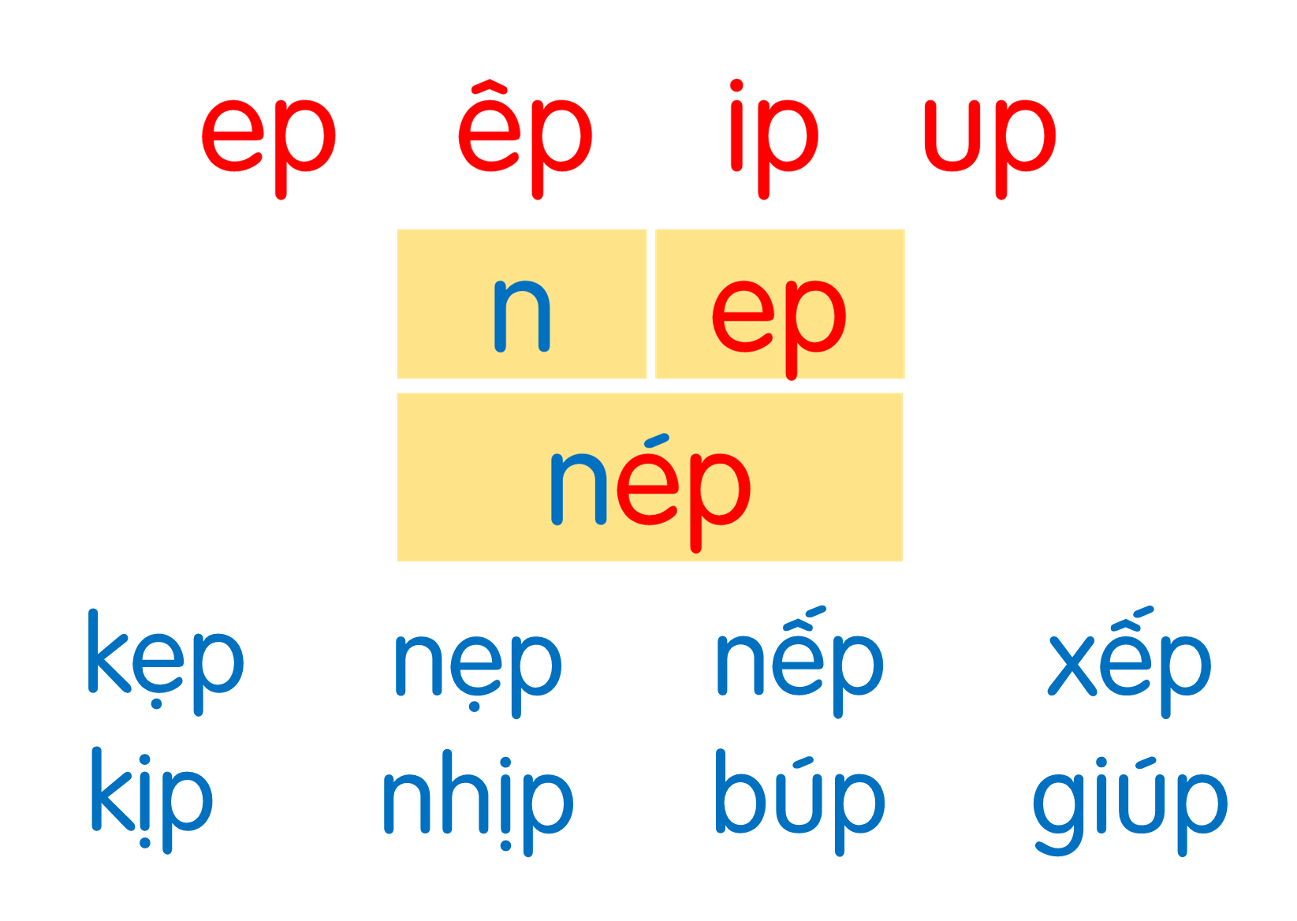
đôi dép
đầu bếp
bìm bịp
búp sen
Notes:
Ôn lại

Slide 18

B

Slide 19
ep

Slide 20


Slide 21
ep
êp

Slide 22

Łp

Slide 23
Ďp

Slide 24
λŰm λŻp

Slide 25
λǼp sen

Slide 26

V / 36
S / 124

Slide 27
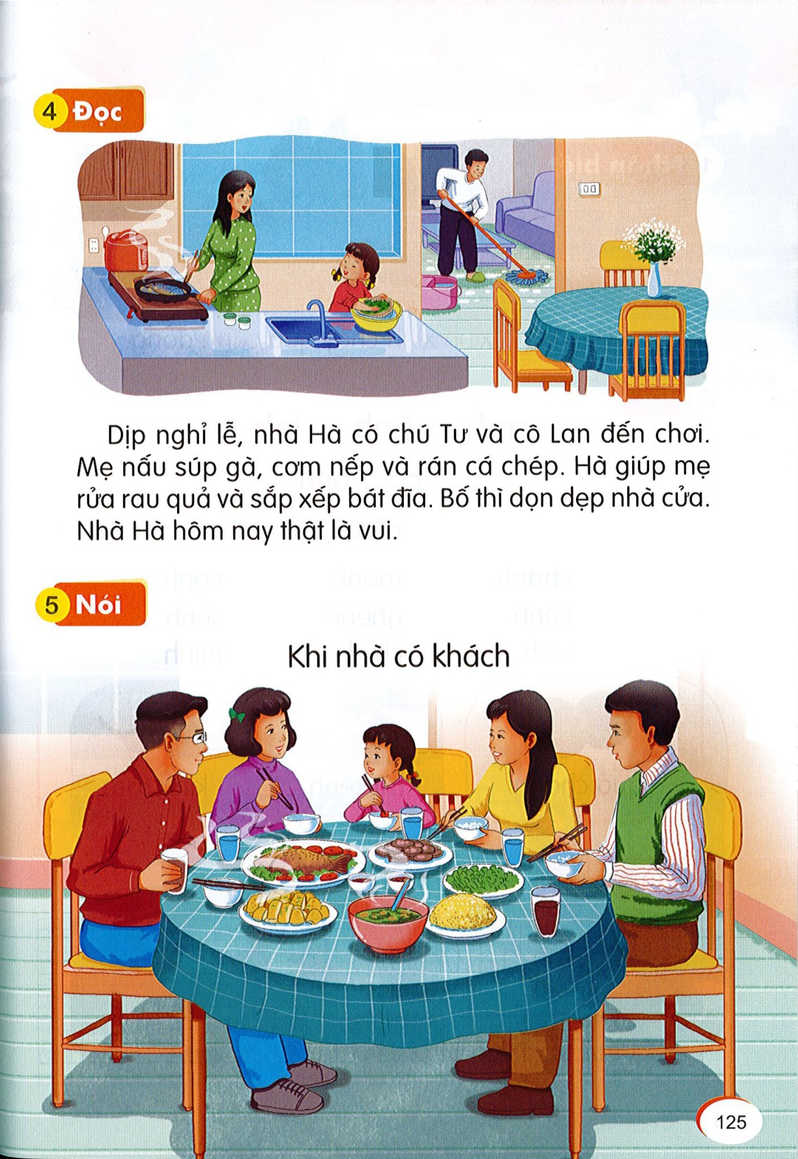
Đọc
4
1
Dịp nghỉ lễ, nhà Hà có chú Tư và cô Lan đến chơi. Mẹ nấu súp gà, cơm nếp và rán cá chép. Hà giúp mẹ rửa rau quả và sắp xếp bát đĩa. Bố thì dọn dẹp nhà cửa. Nhà Hà hôm nay thật là vui.
2
3
4
5

Slide 28
dịp
súp
giúp
xếp
dọn dẹp
Notes:
Luyện luôn từ khó đọc nhé!

Slide 29
Đọc
4
Dịp nghỉ lễ, nhà Hà có chú Tư và cô Lan đến chơi. Mẹ nấu súp gà, cơm nếp và rán cá chép. Hà giúp mẹ rửa rau quả và sắp xếp bát đĩa. Bố thì dọn dẹp nhà cửa. Nhà Hà hôm nay thật là vui.
Dịp nghỉ lễ, nhà Hà có chú Tư và cô Lan đến chơi. Mẹ nấu súp gà, cơm nếp và rán cá chép. Hà giúp mẹ rửa rau quả và sắp xếp bát đĩa. Bố thì dọn dẹp nhà cửa. Nhà Hà hôm nay thật là vui.
Dịp nghỉ lễ, nhà Hà có chú Tư và cô Lan đến chơi. Mẹ nấu súp gà, cơm nếp và rán cá chép. Hà giúp mẹ rửa rau quả và sắp xếp bát đĩa. Bố thì dọn dẹp nhà cửa. Nhà Hà hôm nay thật là vui.
Dịp nghỉ lễ, nhà Hà có chú Tư và cô Lan đến chơi. Mẹ nấu súp gà, cơm nếp và rán cá chép. Hà giúp mẹ rửa rau quả và sắp xếp bát đĩa. Bố thì dọn dẹp nhà cửa. Nhà Hà hôm nay thật là vui.
Dịp nghỉ lễ, nhà Hà có chú Tư và cô Lan đến chơi. Mẹ nấu súp gà, cơm nếp và rán cá chép. Hà giúp mẹ rửa rau quả và sắp xếp bát đĩa. Bố thì dọn dẹp nhà cửa. Nhà Hà hôm nay thật là vui.
Dịp nghỉ lễ, nhà Hà có chú Tư và cô Lan đến chơi. Mẹ nấu súp gà, cơm nếp và rán cá chép. Hà giúp mẹ rửa rau quả và sắp xếp bát đĩa. Bố thì dọn dẹp nhà cửa. Nhà Hà hôm nay thật là vui.

Slide 30
Dịp nghỉ lễ, nhà Hà có chú Tư và cô Lan đến chơi. Mẹ nấu súp gà, cơm nếp và rán cá chép. Hà giúp mẹ rửa rau quả và sắp xếp bát đĩa. Bố thì dọn dẹp nhà cửa. Nhà Hà hôm nay thật là vui.
Bố Hà làm gì?
Mẹ Hà nấu những món gì?
Dịp nghỉ lễ, nhà Hà có ai tới chơi?
Hà giúp mẹ làm gì?

Slide 31
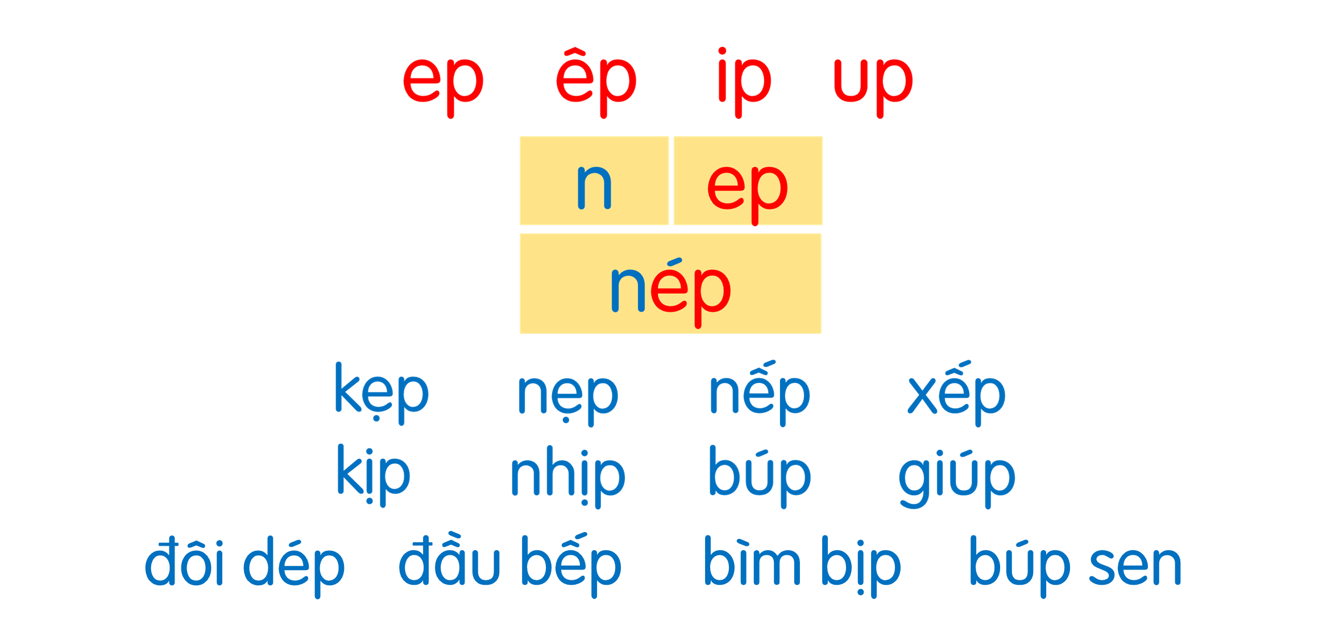
Dịp nghỉ lễ, nhà Hà có chú Tư và cô Lan đến chơi. Mẹ nấu súp gà, cơm nếp và rán cá chép. Hà giúp mẹ rửa rau quả và sắp xếp bát đĩa. Bố thì dọn dẹp nhà cửa. Nhà Hà hôm nay thật là vui.

Slide 32
Nói
7
Khi nhà có khách

Slide 33



Slide 34
Dịp nghỉ lễ, nhà Hà có chú Tư và cô Lan đến chơi. Mẹ nấu súp gà, cơm nếp và rán cá chép. Hà giúp mẹ rửa rau quả và sắp xếp bát đĩa. Bố thì dọn dẹp nhà cửa. Nhà Hà hôm nay thật là vui.

Slide 35

Dặn dò

